Slide 1






2023
탄소배출량 계산 및 시각화 시스템
[계룡건설] 빅데이터기반 G r e e n T e c h SW 개발자과정
2023.12.26
TEAM CARINA.PY

Slide 2
01
프로젝트 개요
02
팀원소개
CONTENTS
03
수행절차
04
시현
.

Slide 3
01
프로젝트 개요

Slide 4

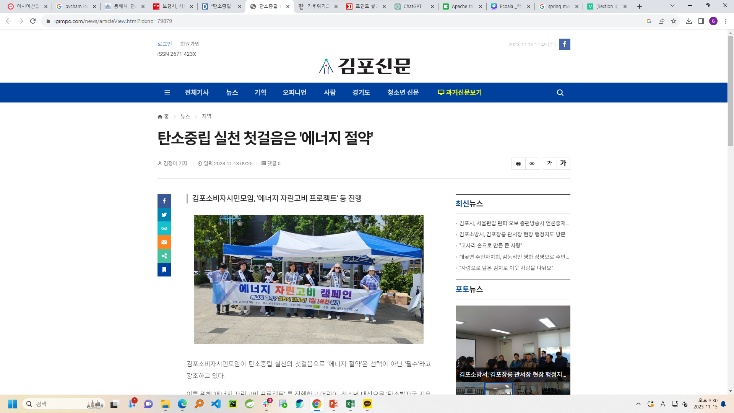
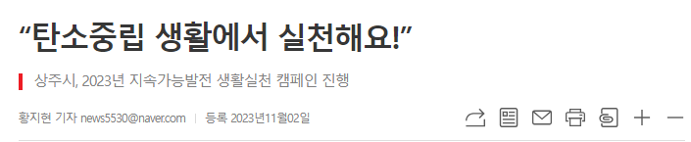
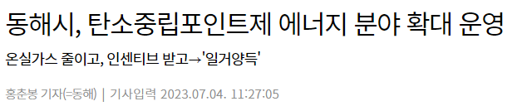
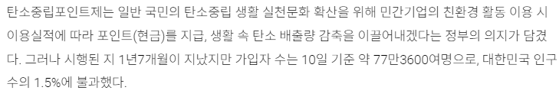
주제선정 배경

Slide 5

벤치마킹
KCEN 환경기후,환경네트워크 장점 : 전력, 가스별 탄소배출량을 조회 및 다른 사용자와의 비교
단점 : 단순히 탄소 배출량을 시각화해서 보여주는 데에 그치고, 실질적으로 실천하거나, 실천한 행동을 공유하여 사회적으로 변화를 이끌어내기에 부족함.
사용자의 사용량
사용량의 시각화
환경MBTI
탄소배출시뮬레이터

Slide 6
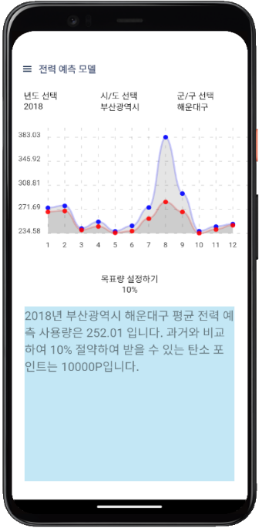
문제 해결
탄소 중립에 대한 경각심 및 관심 유발
에너지 소비 절감 방안과
솔루션 제시
사회적으로 탄소 중립에 대한 관심 유도
전력, 가스의 지역별 탄소 배출량,
탄소흡수량을 그래프로 시각화한다.
앞에서 설정한 목표량을 달성할 수 있게 솔루션을 제시해준다.
탄소배출 시뮬레이터를 통한 결과를 결과보고서로 보여주고 다운로드 기능을 통해 사회적으로 관심을 가질 수 있도록 한다.
01
03
05
02
04
에너지 소비 예측
및 목표 설정
환경 MBTI
환경 MBTI를 제작 및 공유하기 기능을 통하여 사용자로 하여금 관심을 가지게 한다.
지역별 전력 사용량을 모델화하여 미래 사용량을 예측할 수 있다. 예측한 사용량을 바탕으로 사용자에게 직접 목표를 제시하고, 설정할 수 있다.

Slide 7



기대효과 : 탄소중립
효율
에너지 소모량 최적화
탄소 배출량 감소
에너지 효율 상승
경제적 효과
비용감소
생활 실천 사항에 있는 절약에 따른 비용감소
탄소포인트제를 결합하여 부가적인 인센티브 발생.
환경 보호
온실가스 감소
제시하는 실천 사항을 수행하여
1인당 1t 에 온실가스 감소

Slide 8









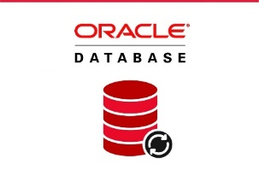



개발 환경
Server
Datebase
Language
Framework
Tool

Slide 9

시스템 구조
이용자
탄소배출량 계산 및 시각화 시스템
관리자
관리자
메인 메뉴
탄소배출량
로그인
로그인
회원가입
환경 MBTI
게시판 관리
회원정보
관리자 기능
지역별 탄소 배출량
환경뉴스
DATABASE
(Mysql)
탄소흡수량
실천일지 관리
전력예측모델
시뮬레이터
실천일지
이용자 제출정보
자유게시판
전력량
일반이용자
이용자
로그인
모델링
년도별 탄소 배출량 및 흡수량 조회
환경 MBTI 테스트 및 공유
게시판 이용 및 저장
탄소 배출량 시뮬레이터 입력량 시각화 및 다운로드
전력예측 모델 사용
데이터
전처리
특성
엔지니어링
데이터
분할
앙상블모델
Configuration
WAS/Servlet Container
시각화
예측 및 결과
모델 튜닝
모델 평가
JVM

Slide 10
02
팀원소개

Slide 11




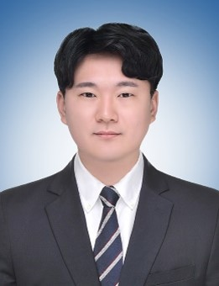

팀원소개
최성웅
이재우
노윤기
박근혜
이상희
팀장
모델링
탄소 배출량 시뮬레이터
DB 구축
지역별 탄소배출량, 환경MBTI
서버 배포
웹앱 제작
전반적인 화면 틀 제작
실천일지, 자유게시판
환경뉴스 구현
로그인 기능구현

Slide 12
03
수행절차

Slide 13
개발일정

Slide 14

산출물리스트.
01
프로젝트 계획서
07
테이블 목록
02
요구사항 정의목록
08
테이블 정의서
03
단위업무 정의목록
09
메뉴 구조도
04
프로세스 흐름도
10
화면정의서
05
자료사전
06
ERD

Slide 15
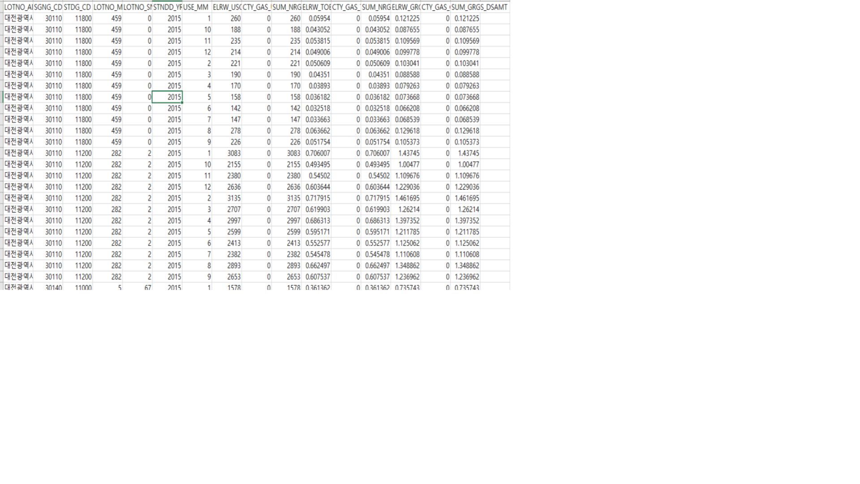
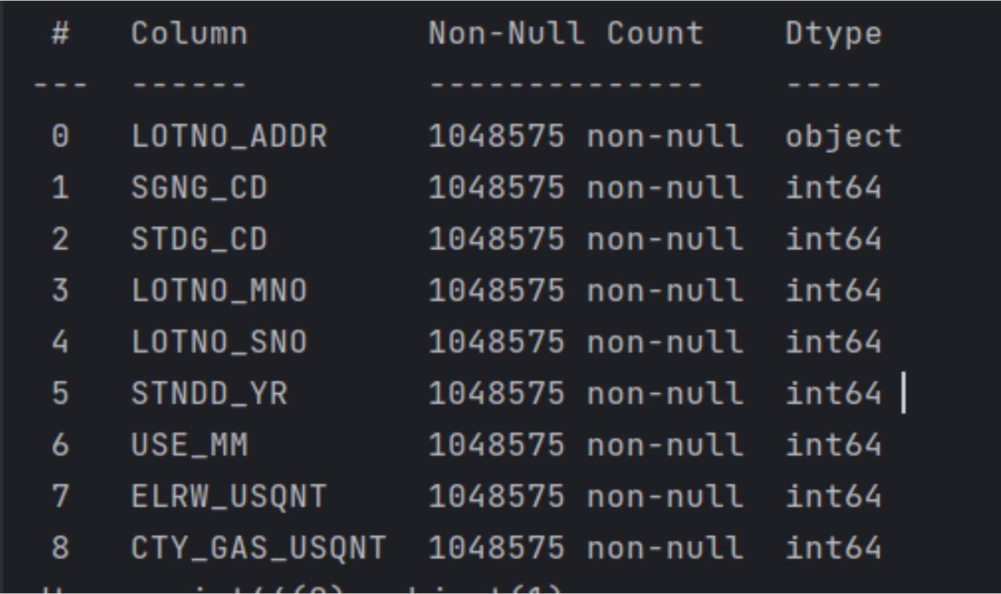
데이터 수집
지번별 에너지 사용량 데이터
• 년도와 월별로 전국 지번 주소별에 따른 건물 가스,
전기 , 합계온실가스 배출 데이터
• 산림빅데이터 거래소
산림자원관리

Slide 16

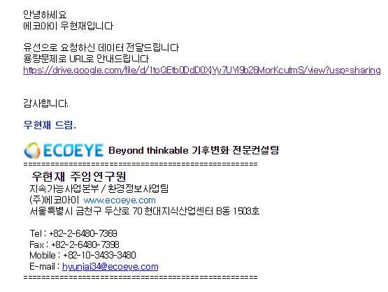
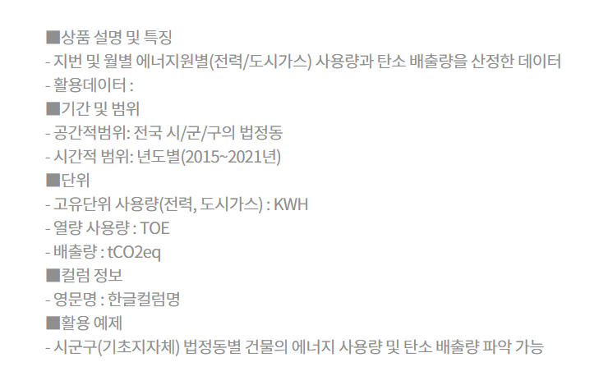
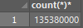
데이터 수집
결측치 및 정합성이 맞지 않아 문의

Slide 17
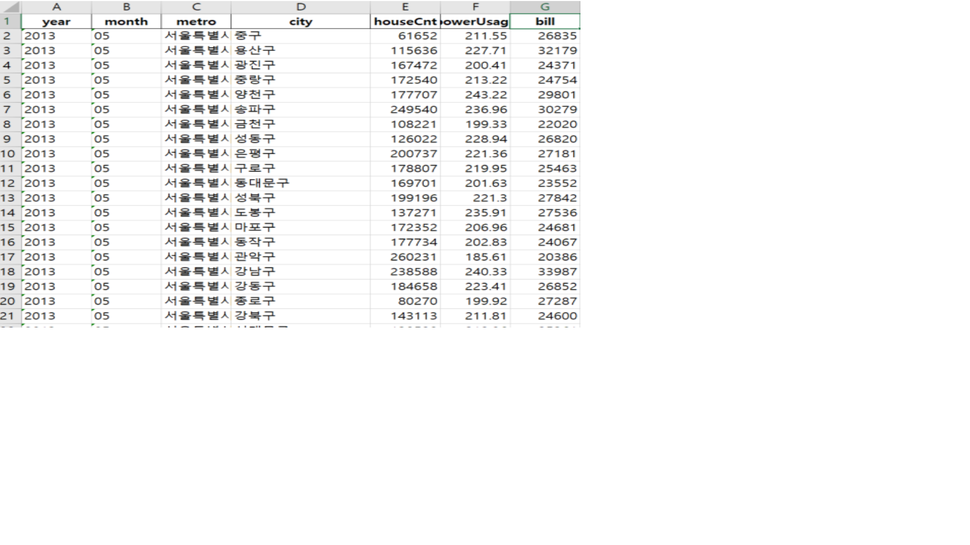
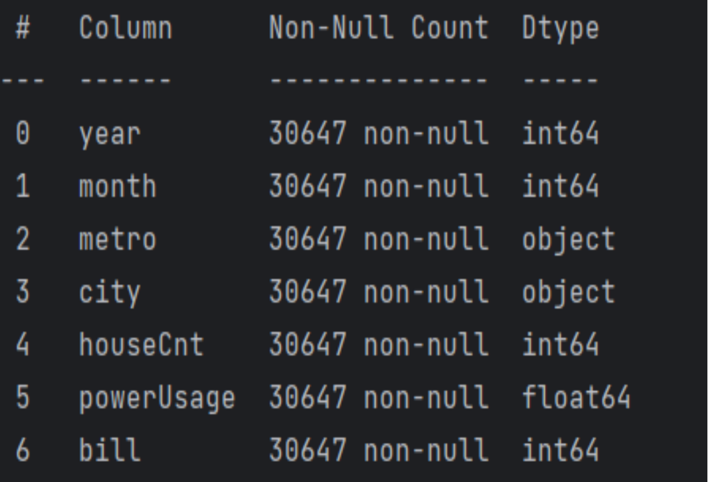
데이터 수집
대한민국 가구당
평균전력사용량 데이터(월단위)
• 시도, 시군구 별로 가구당 전력사용량 및
요금을 월 단위로 생성된 에너지 사용
데이터
• 한국전력 데이터 오픈마켓
한국전력공사

Slide 18
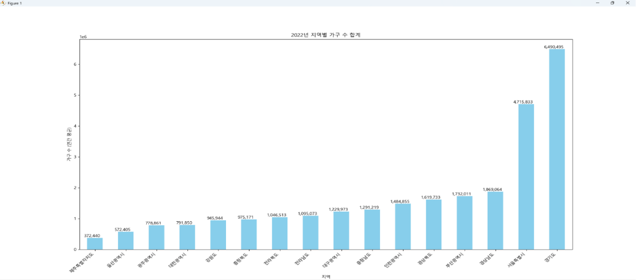
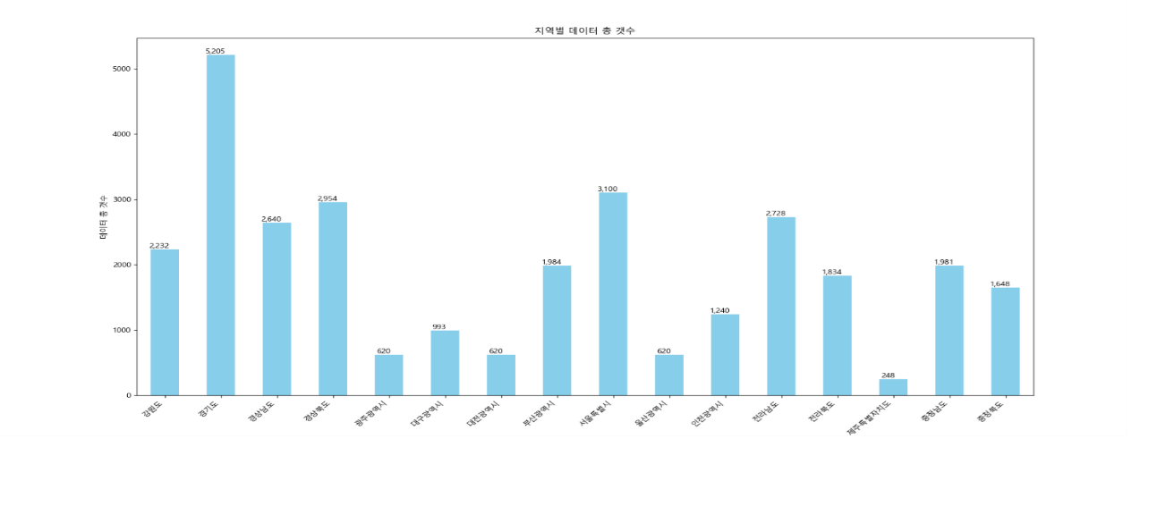
데이터 시각화
경기도
• 전체 데이터 중에서 지역별로 데이터 개수 차이가 큼을 알수있음
• 가구수로 보면 차이가 더욱 큼
제주도
경기도
제주도

Slide 19
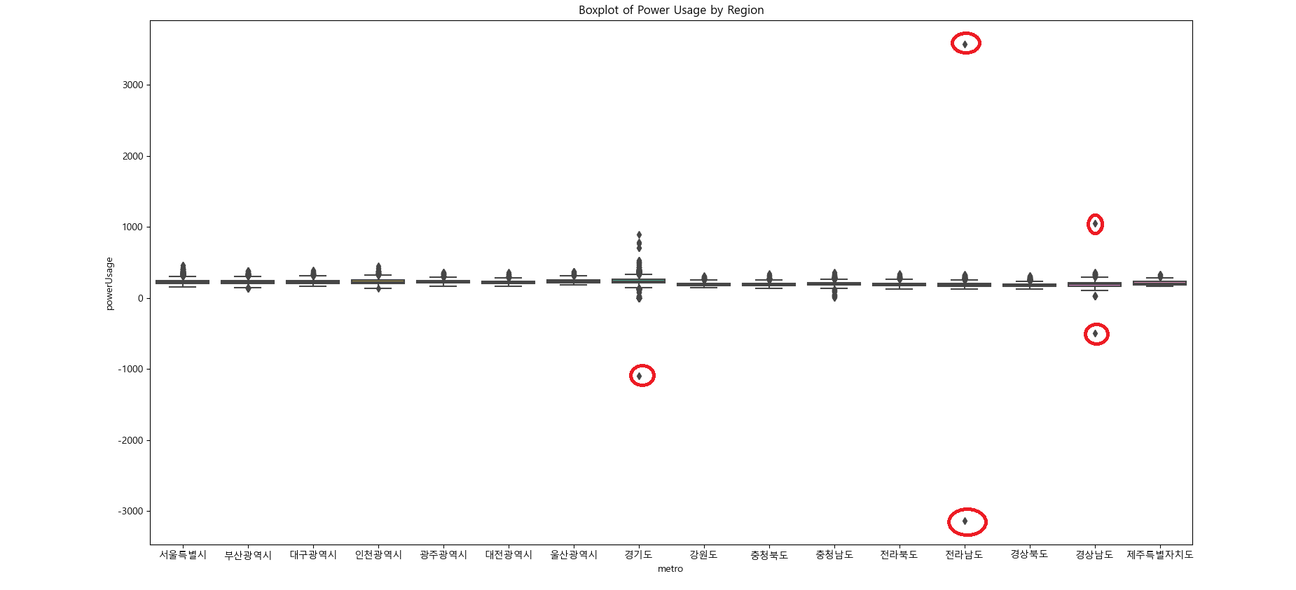
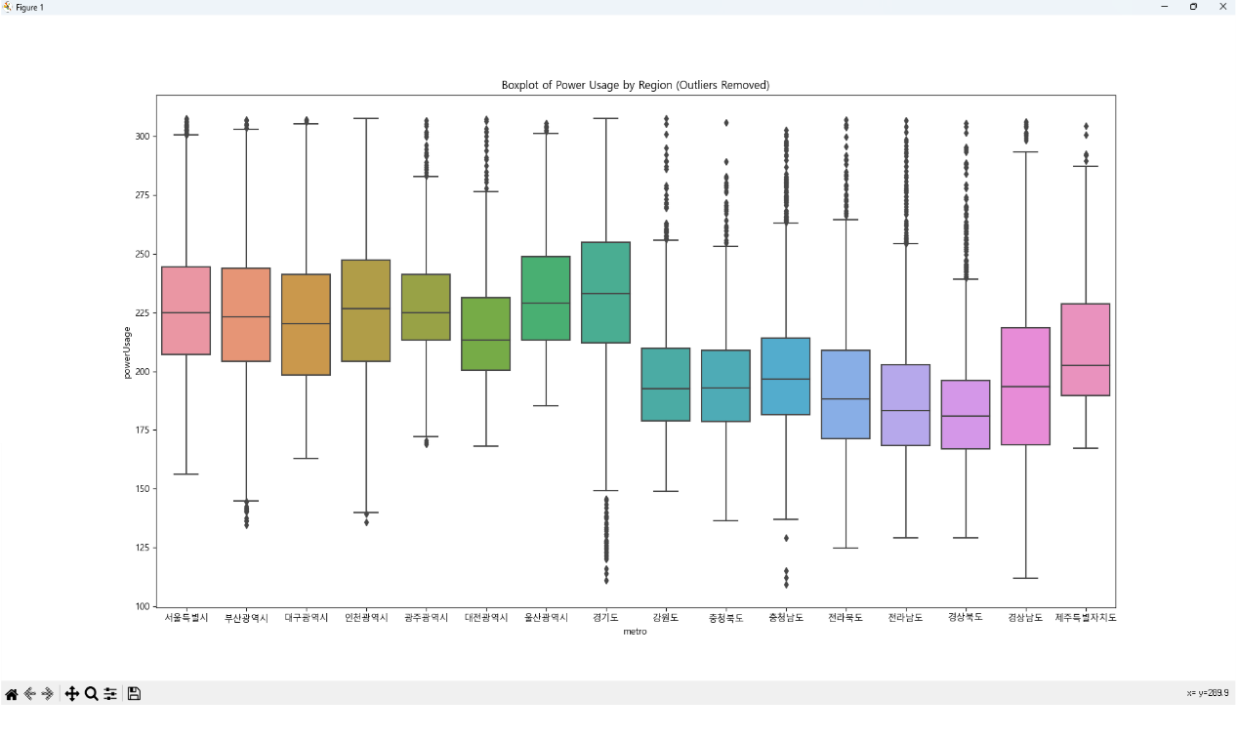
데이터 전처리
박스플롯을 통하여 데이터 이상값 확인
•데이터를 정규화 표준화 하기전에는
전력사용값데이터에 음수값 들어가있음
• 이상치를 제거하고 다시 박스플롯을 그렸을때 데이터들이 어느정도 고르게 나오는 것을 볼수있음

Slide 20
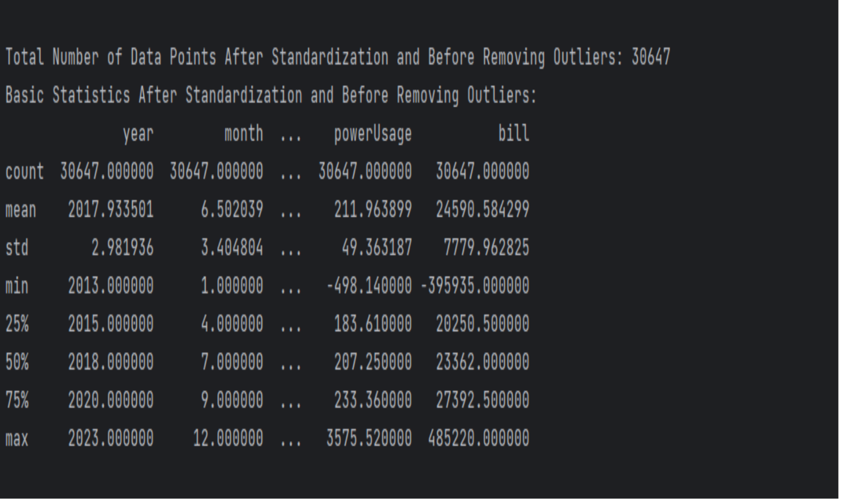
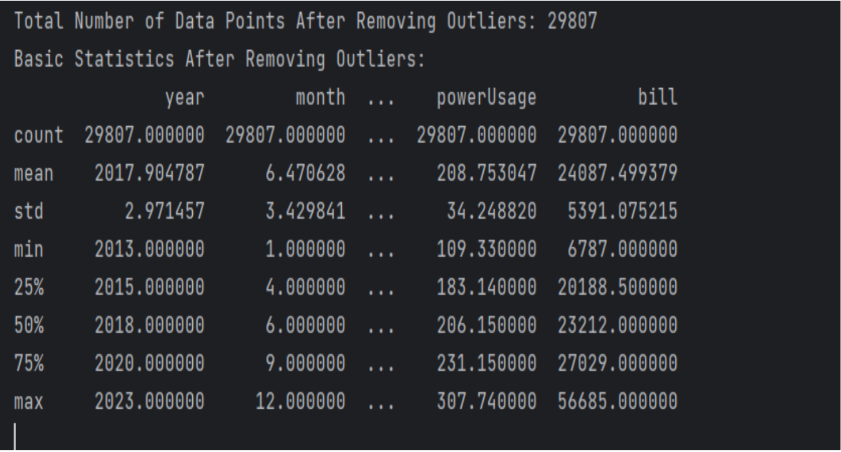
데이터 전처리
기초 통계량 조회
• 이상치 처리전에는 데이터에 음수값이 있음을 알수 있음
• 이상치 처리후에는 최대값과 최소값이 완만해졌음
을 알수있고 std 값이 줄어들고 총갯수가 줄어든
것도 확인가능함.

Slide 21
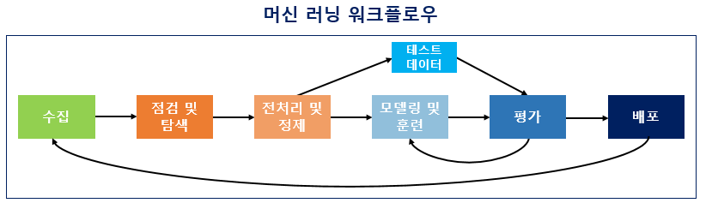
데이터 모델링
1.모델링

Slide 22
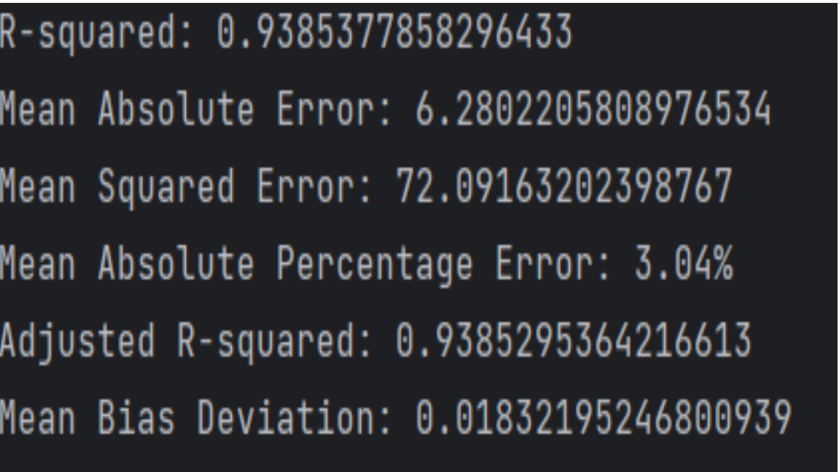
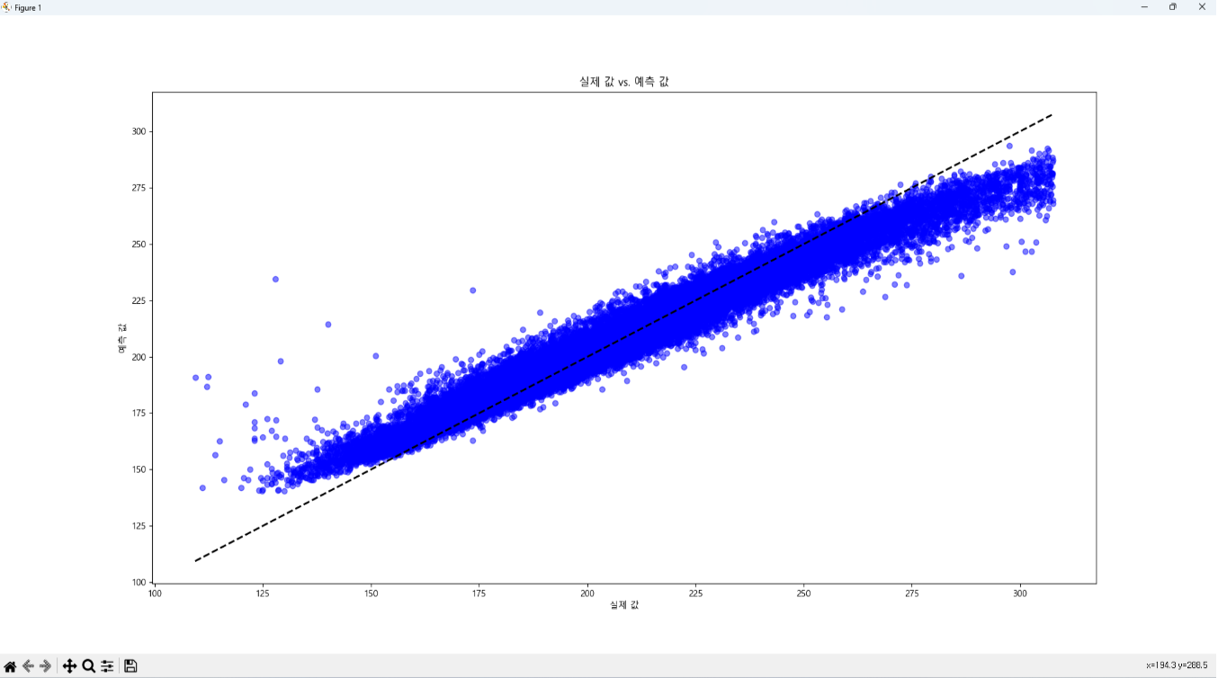
데이터 모델링
2.모델평가

Slide 23
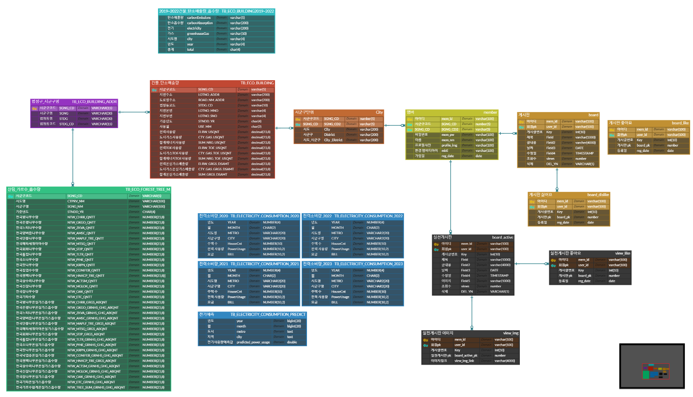
DB설계
ERD
탄소흡수량
탄소배출량
전력사용량
게시판

Slide 24
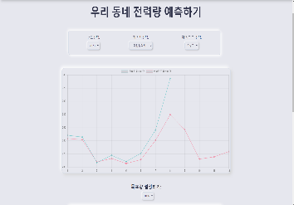
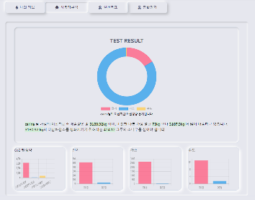
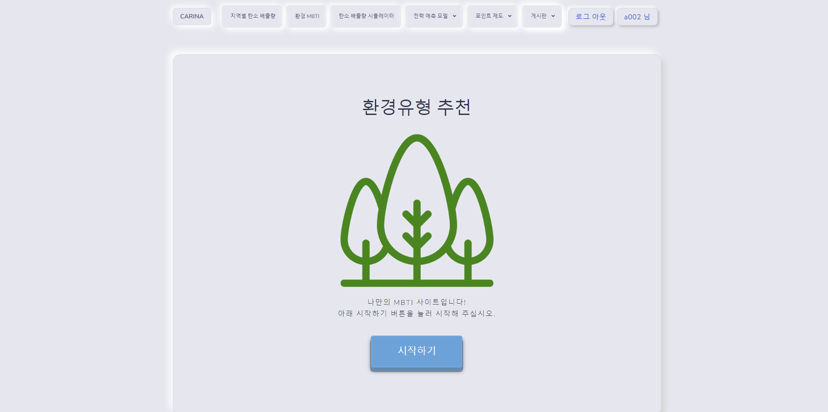
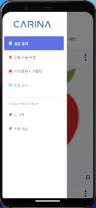
주요 기능
예측모델
에너지사용량
환경ＭＢＴＩ
모바일
사용할 에너지량을 예측하고 그래프로 시각화 하여 보여줌
지역별，에너지별 사용량을 탄소배출량으로 조회
평균사용량과 비교
환경 MBTI테스트 및 활동한 내용을 공유
사용자 접근성 편의성을 위해 모바일로 해당 웹기능 구현

Slide 25
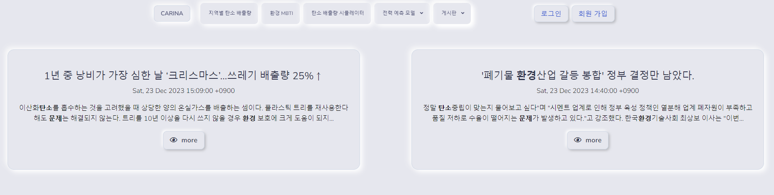


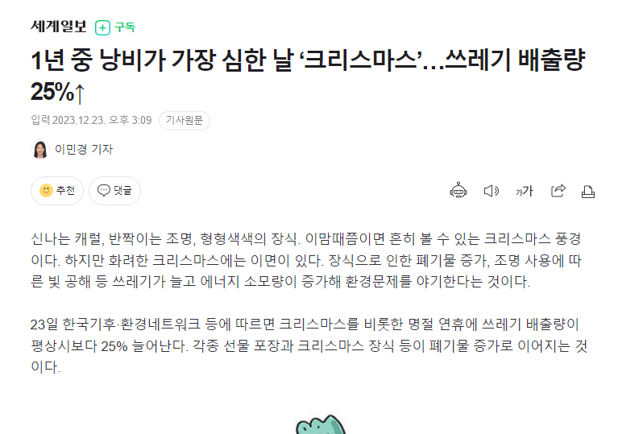
구현기능
환경뉴스

Slide 26
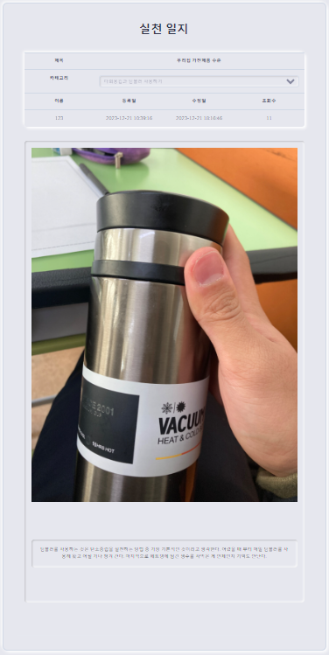
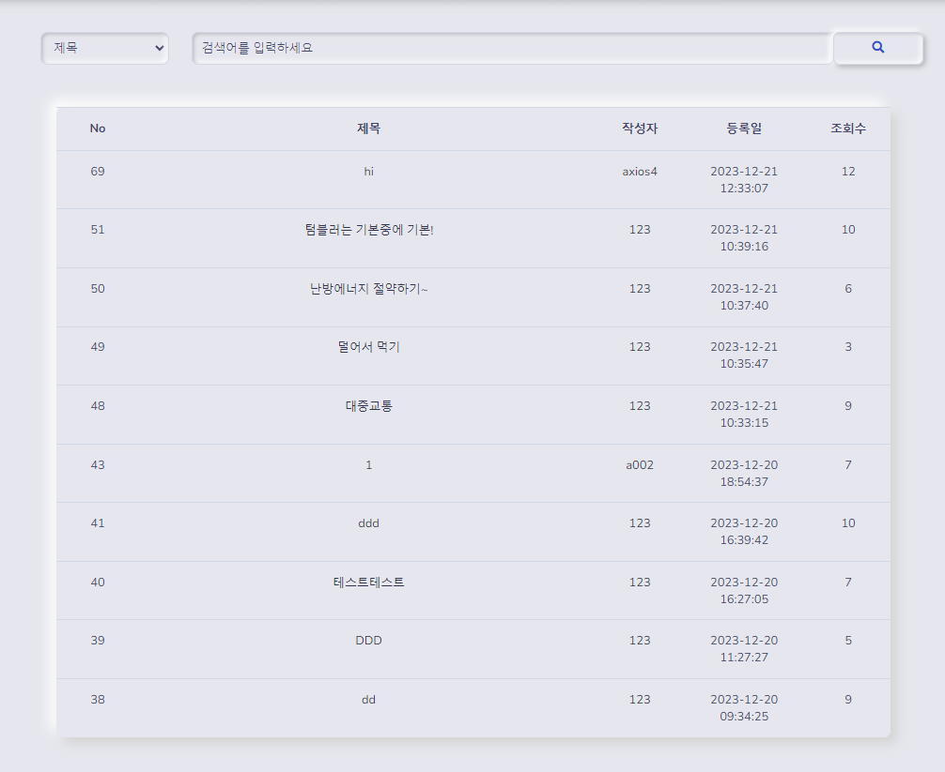

구현기능
실천일지

Slide 27
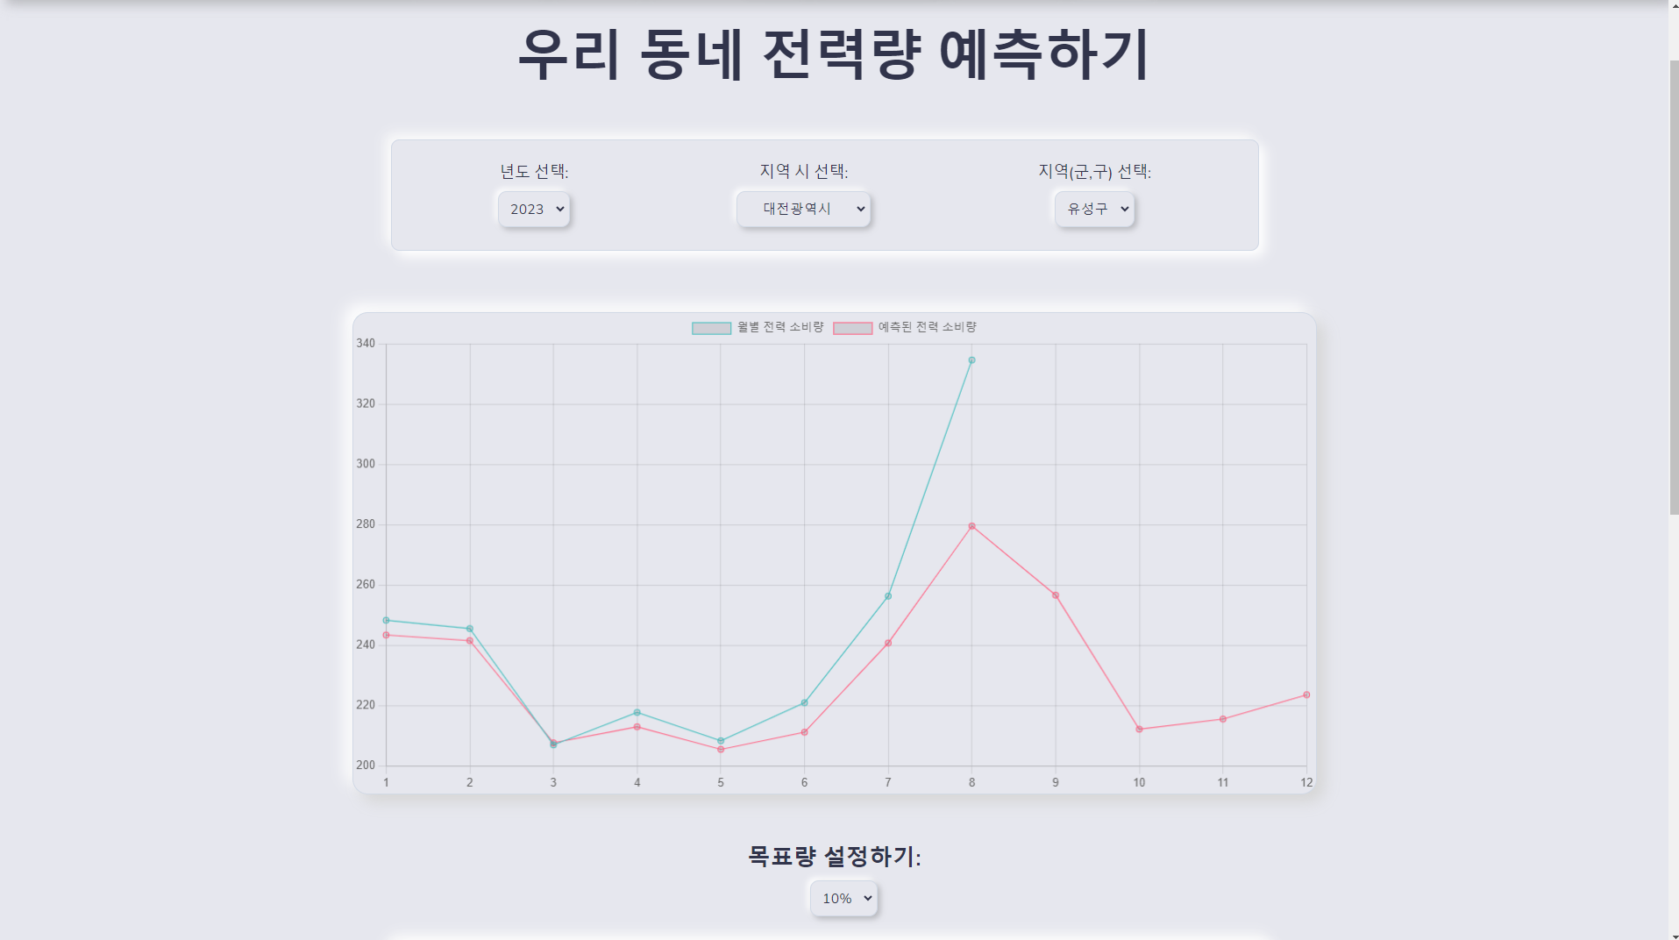

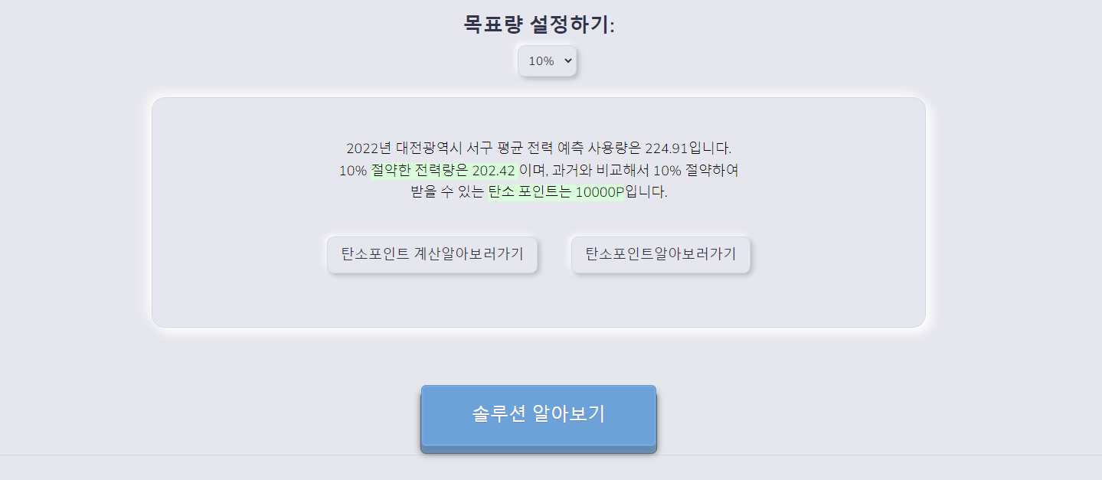

구현기능
년도,지역,지역 선택
예측값,사용량 비교 그래프 출력
목표량 설정 시 절약에너지,탄소 포인트 출력

Slide 28
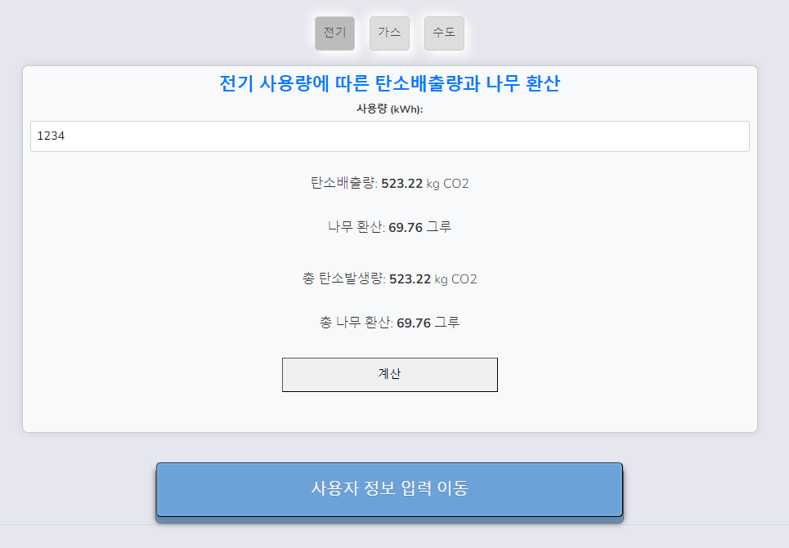
구현기능
에너지별 사용량을 입력받아 계산
사용자정보 입력창 이동

Slide 29
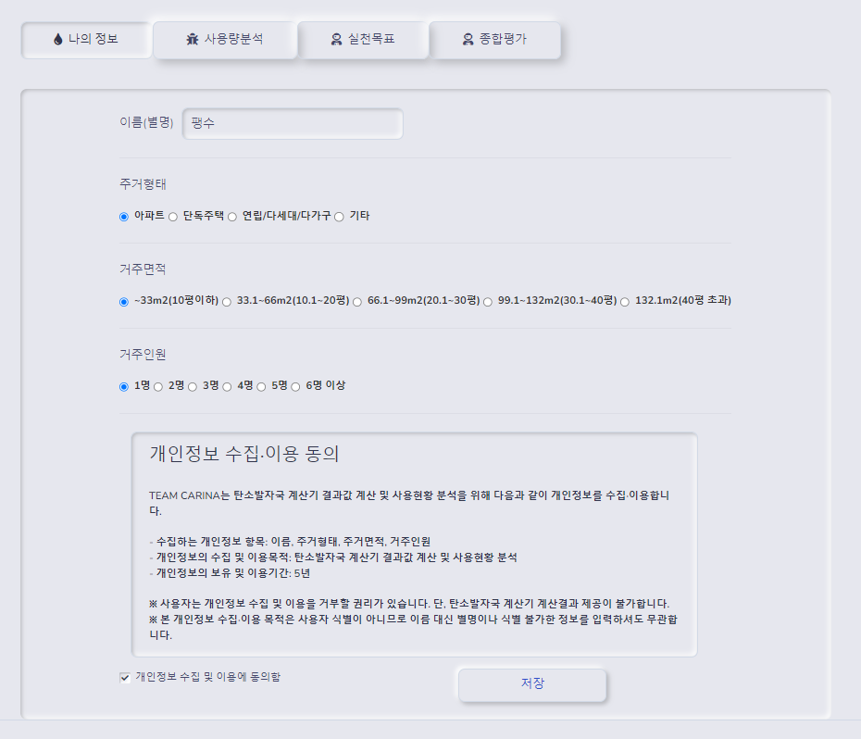
구현기능
이름을 작성 및 저장

Slide 30
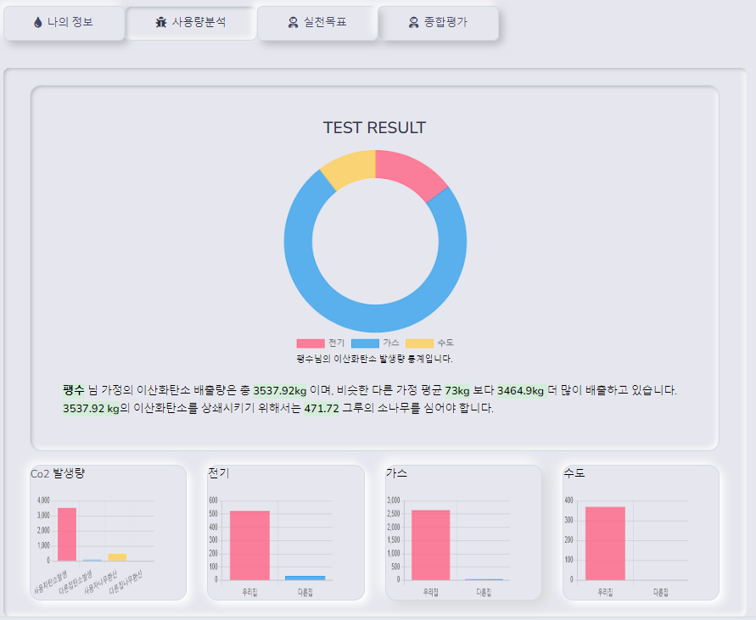
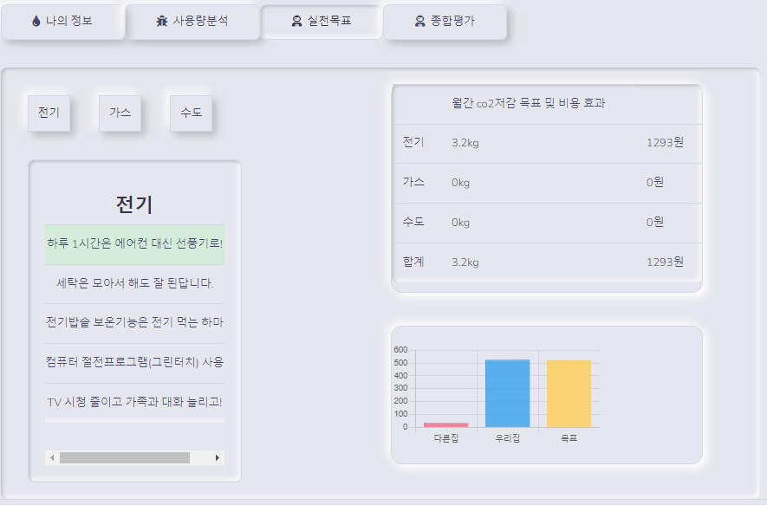
구현기능
에너지사용량 시각화
에너지저감 목표 시각화

Slide 31
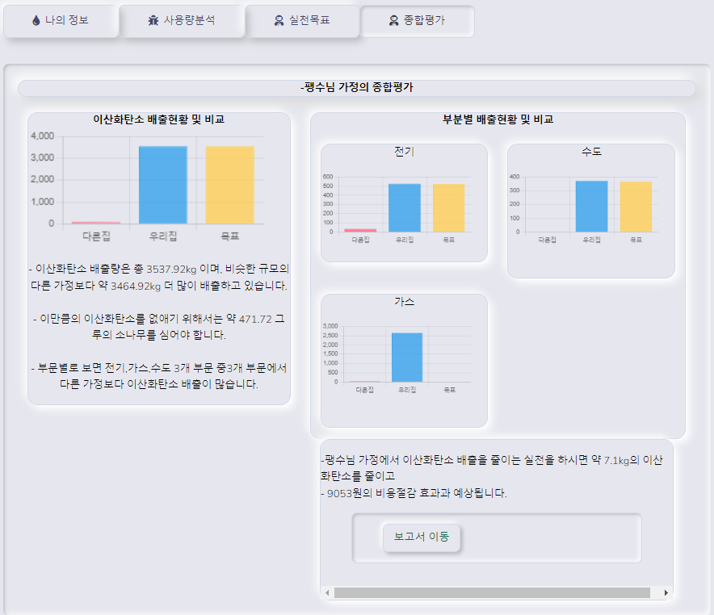

구현기능
종합평가 및 공유

Slide 32
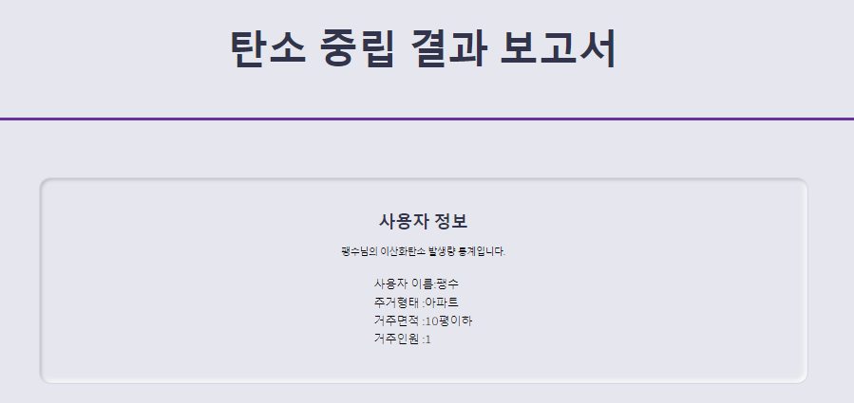
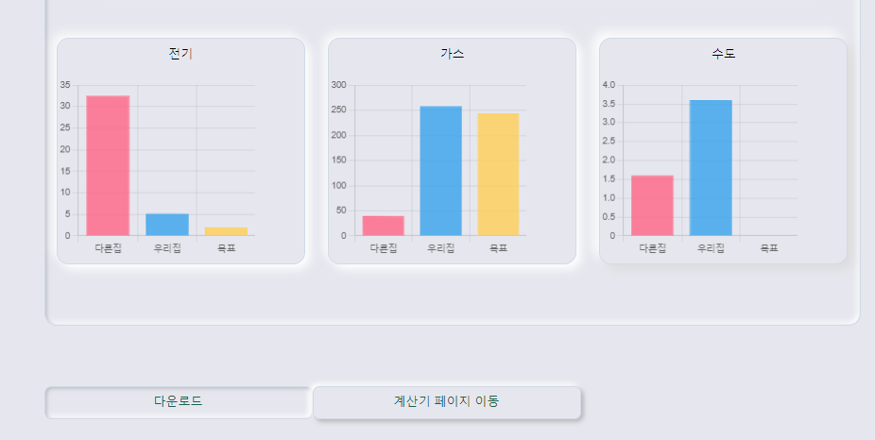
구현기능
PDF 다운로드

Slide 33
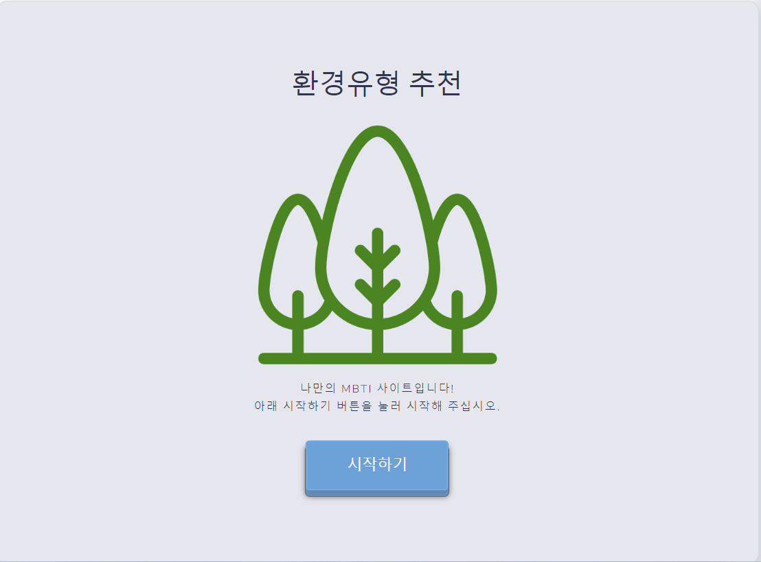
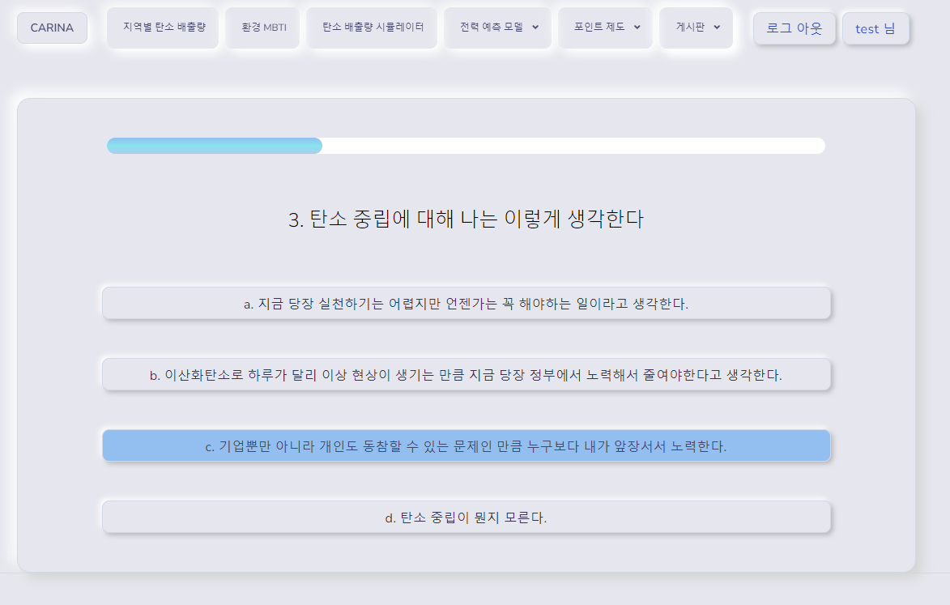
구현기능
MBTI 문제항목을 클릭

Slide 34
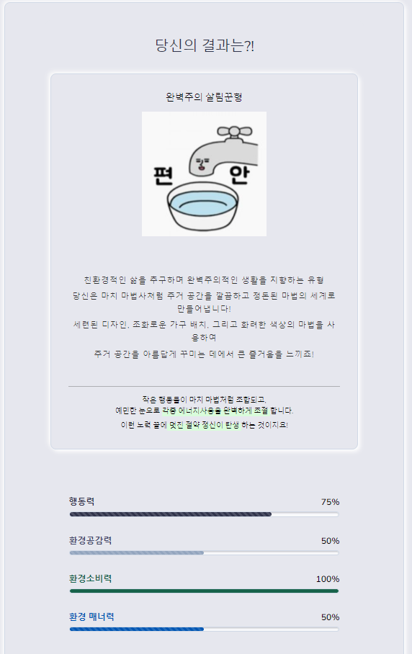
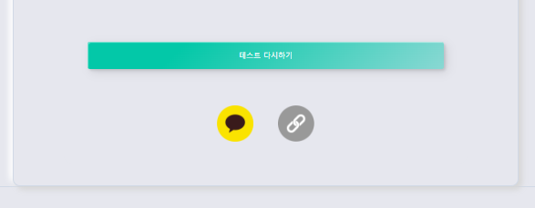

구현기능
MBTI 공유 （결과 유형 ６가지）

Slide 35
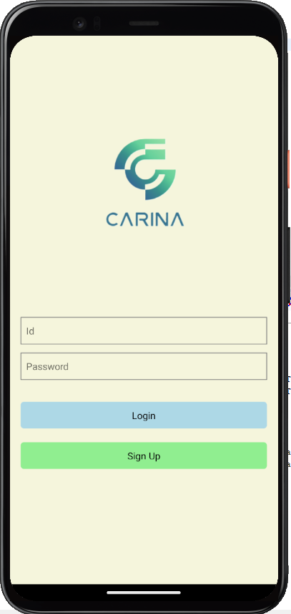
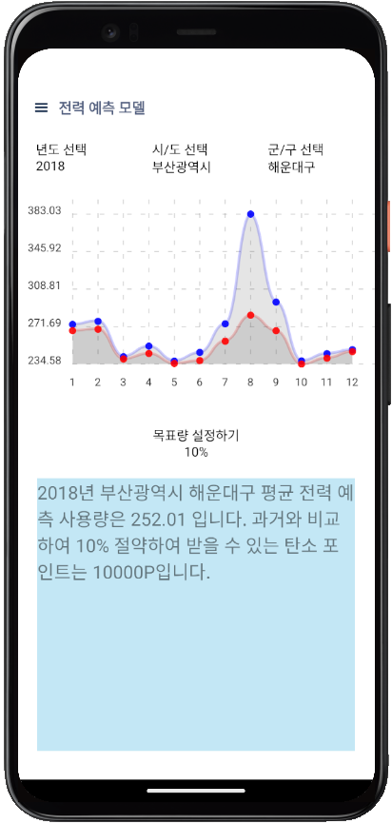
구현기능
모바일

Slide 36
04
시현

Slide 37
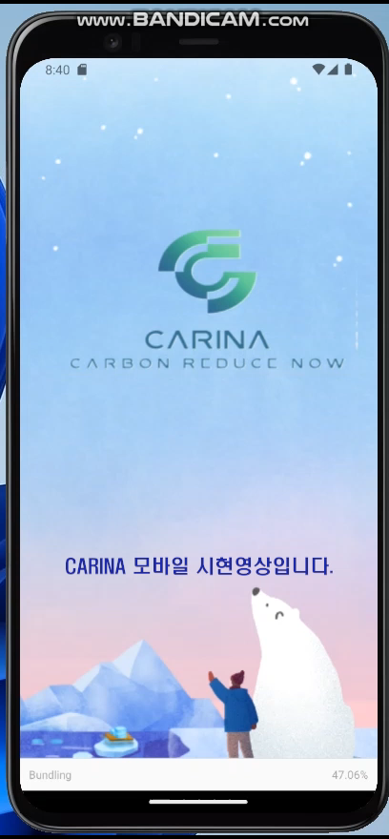
구현기능
모바일

Slide 38
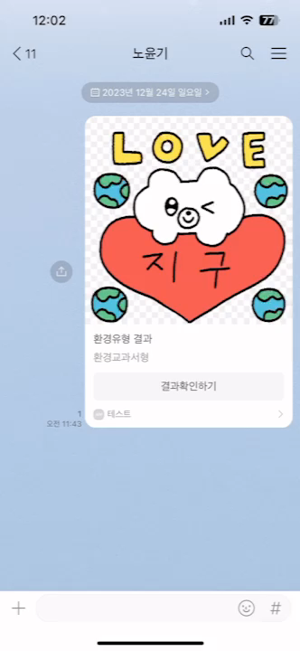
구현기능
mbti

Slide 39
감사합니다

